Slide 1
MEDIA MENGAJAR
Pendidikan Jasmani, Olahraga, dan Kesehatan
UNTUK SD/MI KELAS 1

Slide 2
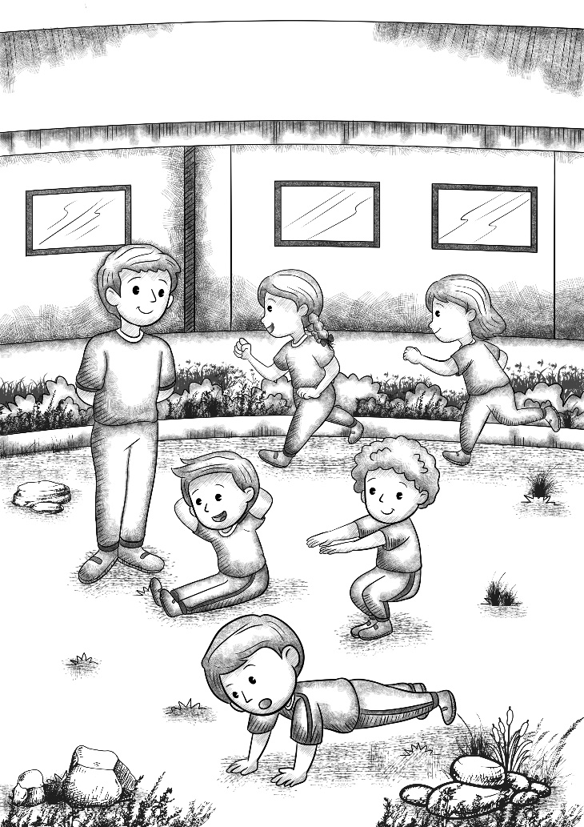
Bab
KEBUGARAN JASMANI
5
Tujuan Pembelajaran
Setelah mempelajari materi pada bab ini, siswa diharapkan dapat menjelaskan dan mempraktikkan:
Sikap tubuh berbaring;
Sikap tubuh duduk dan berdiri;
Sikap tubuh berjalan, berlari, dan bergerak di tempat.
Notes:
Jika terdapat gambar cantumkan sumber gambar dgn ukuran font 10pt

Slide 3
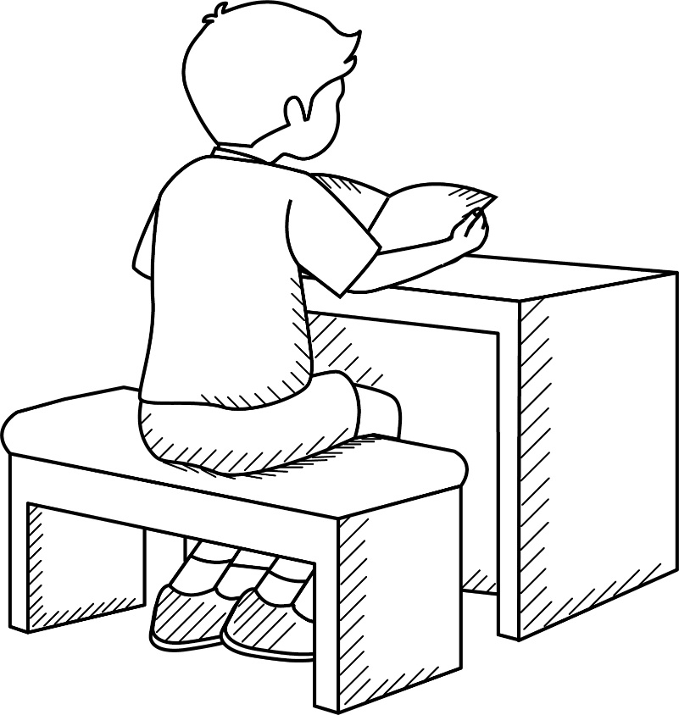
A. Sikap Tubuh Diam
Sikap tubuh diam berarti tubuh tidak bergerak.
Contoh sikap tubuh diam adalah duduk.
Berdiri juga termasuk sikap tubuh diam.

Slide 4
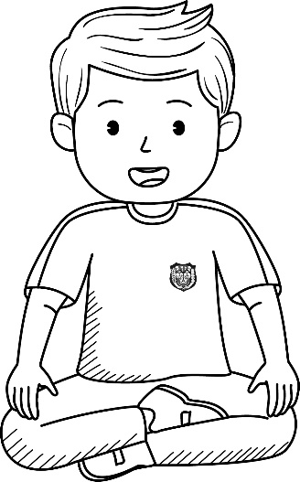
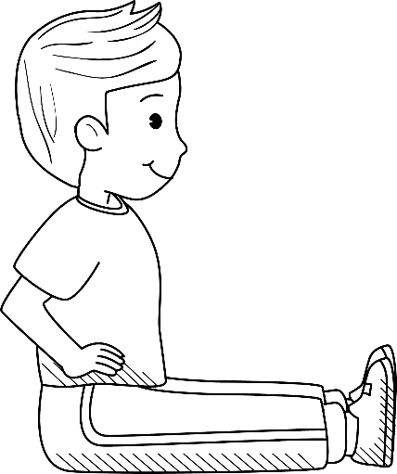
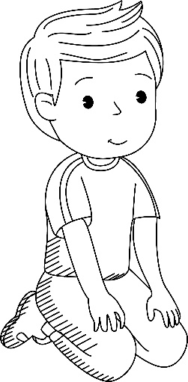
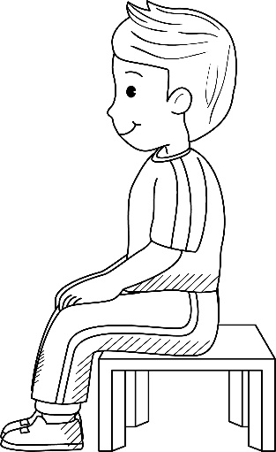
Macam-macam sikap tubuh diam
a. Sikap duduk
Duduk menyelonjor
Duduk bersimpuh
Duduk di kursi
Duduk bersila

Slide 5
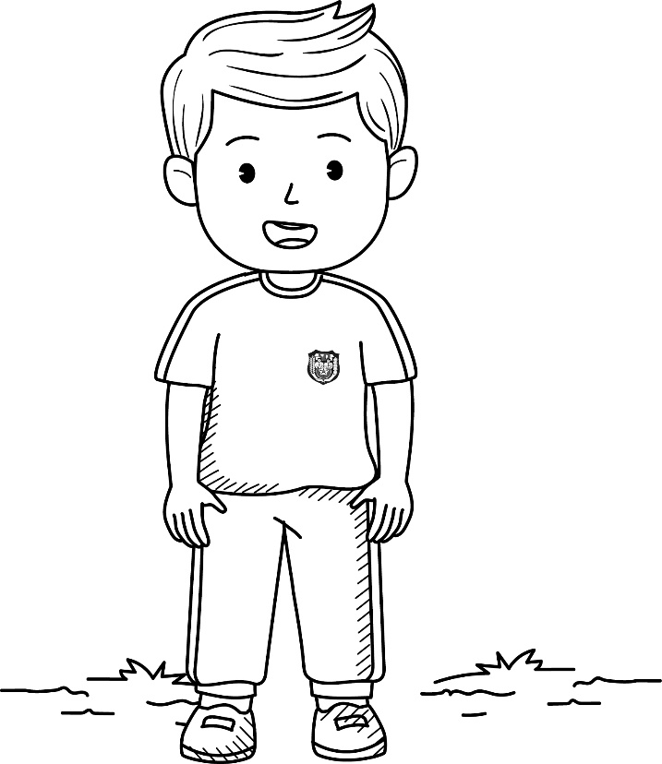
b. Sikap berdiri
Berdiri dengan kaki lurus.
Pandangan mata ke depan.
Kedua tangan di samping badan.

Slide 6
c. Sikap tubuh berbaring
Berbaring berarti meletakkan punggung.
Berbaring juga berarti meletakkan sisi badan di sebelah bawah.
Tujuan berbaring adalah untuk istirahat.

Slide 7
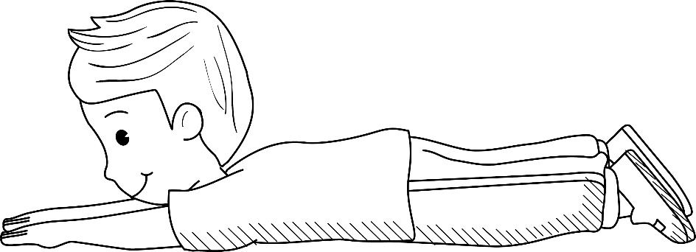
Macam-macam sikap tubuh berbaring
Sikap tubuh berbaring telentang
Sikap tubuh berbaring miring
Sikap tubuh berbaring tengkurap

Slide 8
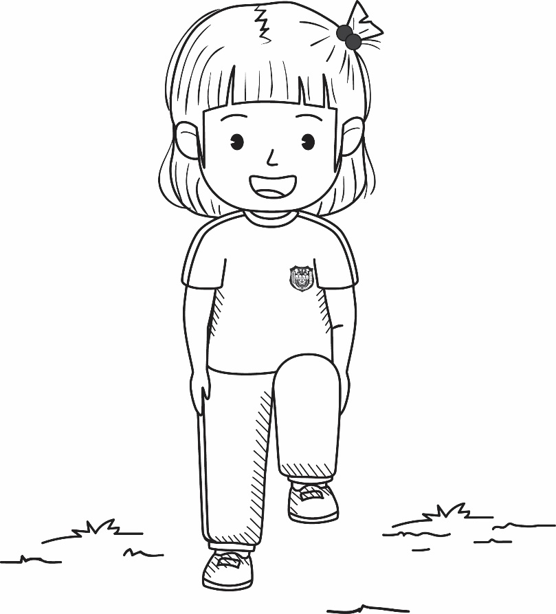
B. Sikap Tubuh Bergerak
Bergerak berarti berpindah tempat.
Contoh bergerak adalah berjalan, berlari, dan berjalan di tempat.
Sikap tubuh bergerak harus benar.

Slide 9
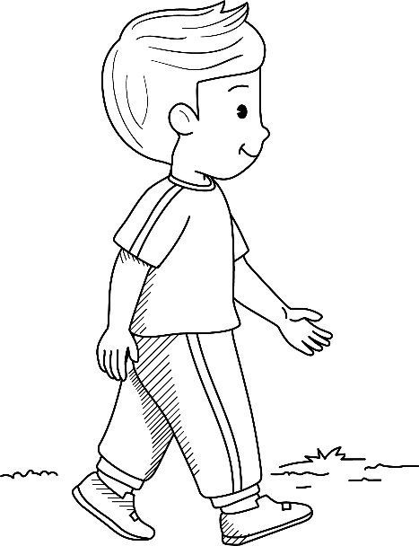
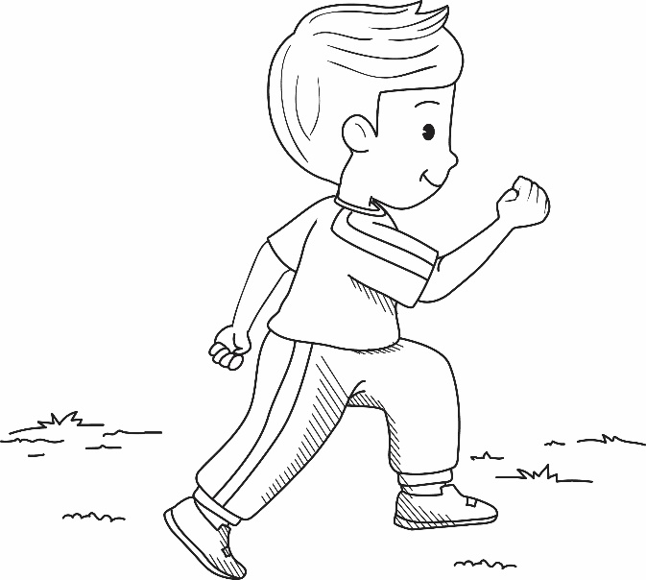
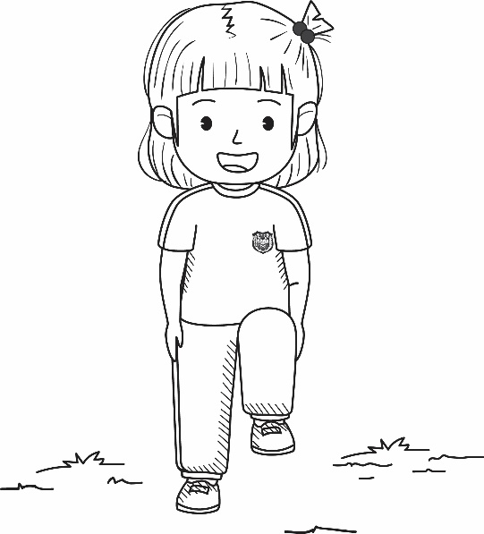
Macam-macam sikap tubuh bergerak
Sikap tubuh berjalan
Sikap tubuh jalan di tempat
Sikap tubuh berlari

